Slide 1
微信 2.0 beta 使用说明
众信成都分公司电商部

Slide 2
微信2.0 使用说明
OP，销售与客户
渠道的分类管理
产品的建立和管理
预订和销售
新用户注册和功能演示

Slide 3
OP，销售与客户
操作
销售
客户
设计行程（开团）
设置价格
更新出签状态
上传出团通知书
引关注(朋友圈等)
处理订单
推送广告
关注微信
分享行程(朋友圈等)
联系销售(下单等)

Slide 4
产品的建立和管理
团队
出发日期
价格
日本樱花和情悦赏
2月29日团
4900/人（成都）
5000/人（重庆）
3月1日团
5900/人（成都）
6000/人（重庆）

Slide 5
产品的建立和管理
团队
日本樱花和情悦赏
天
第一天
第二天
第三天
坐灰机
浅草寺
买电锅
活动
逛银座
…
吃大餐

Slide 6
渠道的分类管理
西南
成都
宝中
环球
重庆
九龙坡

Slide 7
渠道的分类管理
西南
成都
宝中
环球
重庆
九龙坡
团队A
29日团
30日团
4900元
5000元
4950元
客户
客户
客户
客户
客户
团A-29日-4950元
团A-29日-4900元
团A-30日-5000元

Slide 8
预订和销售
销售
1: 图片/2D码/微信号等
客户
6: 联系客户
4: 预订
3: 推送产品
公众号
2: 注册对口销售
5: 通知销售
（短信/邮件）

Slide 9
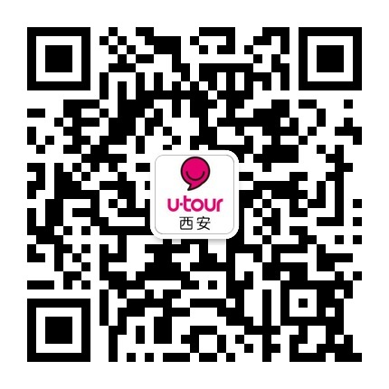
新用户注册和功能演示

